Slide 1


Slide 2
انواع روش های پرورش آبزیان:
1- براساس تراکم
2- بر اساس شوری آب
3- براساس دمای آب
براساس ترکیب گونه ایی

Slide 3
پرورش در سیستم مدار بسته
اولین بار در کشور دانمارک این سیستم ابداع شد.
هم اکنون در خیلی از کشورهای اروپایی و برخی از کشورهای آسیایی استفاده می شود.
استفاده مجدد از آب، مزیت سیستم مدار بسته می باشد.

Slide 4
هدف از سیستم مداربسته
1- پرورش ماهی در تراکم بالا
2- صرفه جویی در مصرف آب،زمین
3- کوتاه کردن طول دوره پرورش

Slide 5
بخش های کلی یک سیستم مداربسته:
1- مخازن پرورش ماهی
2-پمپ
3-فیلترهای فیزیکی
4-بیوفیلترها
5-لامپ های UV
6-تنظیم حرارت توسط دستگاه ترموستاتها
7-تنظیم pH آب
8- تزریق اکسیژن

Slide 6
فیلترهای فیزیکی
پمپ
پمپ
بیوفیلترها
تزریق O2
تنظیم pH
تنظیم حرارت
UV

Slide 7
برای استفاده مجدد از آب، دو دسته مواد در آب داریم:
ذرات جامد معلق در آب (باقیمانده غذای ماهی)
مواد محلول (متابولیک) موادیکه ماهی ترشح می کند.
نیتروژن دفعی ماهی NH3 است که معمولا به صورت یون آمونیوم NH4 است و در pHهای بالا بصورت آمونیاک.

Slide 8
هدف از فیلترهای فیزیکی:
هدف از به کارگیری فیلترهای فیزیکی یا مکانیکی حذف مواد زائد حاصل از فضولات ماهی و یا حذف غذای پرت شده و مواد معلق در آب است.
حضور این مواد در داخل آب مشکلاتی مثل عفونتهای آبششی و مختل کردن کار بیوفیلترها و تولید آمونیاک و سایر گازهای مضر و کاهش اکسیژن را در پی دارد.

Slide 9
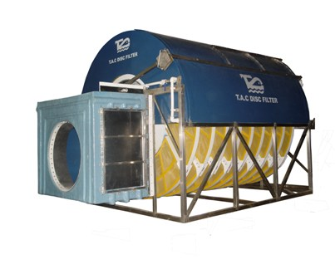
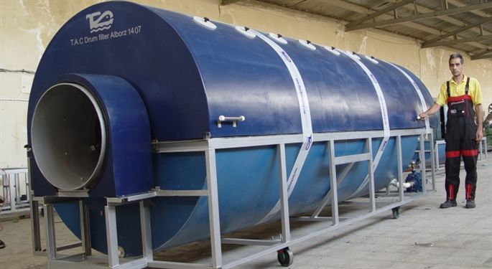

Slide 10
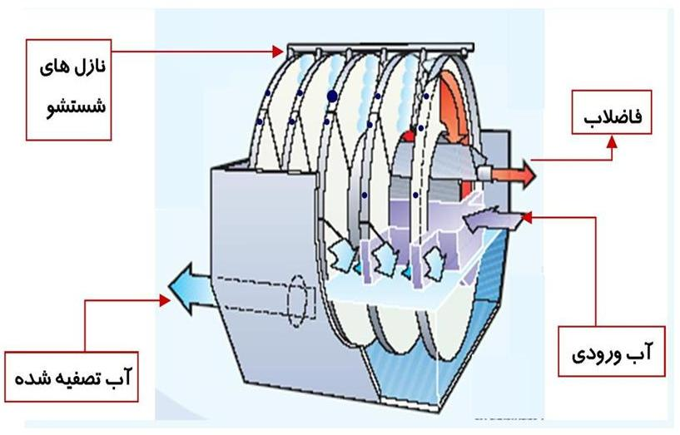
فلترهای مکانیکی انواع مختلف دارند:
فیلترهای ماسه ای
فیلترهای دیاتومی

Slide 11
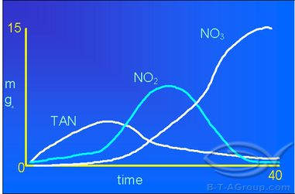
بیوفیلترها:
کار این بخش گرفتن مواد دفعی نیتروژنی مثل آمونیاک و خارج کردن آنها از آب است.
آمونیاک نیتروزموناس نیتریت (NO2) نیتروباکتر نیترات (No3)
طی این فرایند از سمیت نیتروژن کاسته می شود.

Slide 12
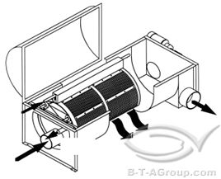

Slide 13
بخش ضد عفونی
Ultraviolet light (ماوراء بنفش)
ازن (O3)
عمق آب برای UV اگر از محدوده 5 تا 7 سانتی متر بیشتر باشد اثری ندارد ولی برای ازن این مشکل وجود ندارد.

Slide 14
پمپ و اکسیژن دهی :
بعد از بیوفیلترها پمپها نصب شده اند تا آب را با فشار وارد مخازن اکسیژن نمایند که برای اکسیژن دهی آب استخرها می باشد مقداری از آب گردشی از فیلتر‌ یو وی عبور می کند.‏

Slide 15
نتیجه گیری:
در سیستم های مداربسته کلیه فاکتورها و عوامل تاثیرگذار محیطی تحت کنترل و مدیریت باید باشد و در حد بهینه برای رشد گونه مورد نظر(دما،نور،گازهای محلول،ازجمله مقدار آب تازه مورد نیاز کارگاه پرورش) و به همین دلیل از فیلترهای فیزیکی (حذف مواد جامد معلق) و بیوفیلترها(حذف ذرات سمی آمونیوم) استفاده می شود.

Slide 16
نکات مھم
صورت پایین بودن درجه حرارت آب آنرا به آرامی باید تا 18 درجه سانتیگراد افزایش داد.
هردوماه یکبار باید بیوفیلترها شستشو شوند یعنی هر بیست روز یک سلول بیوفیلترهرگاه مقدار آمونیاك یا نتیریت افزایش یابد ابتدا باید غذادهی قطع شود وبه دنبال آن تعویض آب هم افزایش یابد وسریعا رفع علت کرد.
در کاملاً شسته شود تا از کاهش جمعیت باکتریها جلوگیري شود . این امر بستگی به میزان غذادهی ونیز کیفیت غذاي مورد استفاده نیز داشته ودر صورت استفاده از غذا با غبار زیاد شستشوي هر یک از بیوفیلترها باید 4 تا 6 هفته کاهش یابد.
بچه ماهیهایی که در هر نوبت باید وارد سیستم بشوند، ابتدا سه هفته در قرنطینه خارج از سالن باید بمانند
- ودر بدو ورود با فرمالین شستشو بشوند، پس از سه هفته هم دوباره این عمل تکرار شود . سپس بعد از 3-2روز که در آب تمیز قرار میگیرند وارد سیستم بشوند.

Slide 17
اقدامات مدیریتی
براي جلوگیري از بروز هر گونه اختلال در سیستم لازم است که سیستم هوشمند باشد به طوریکه از طریق سیستم آلارم اخطارهاي لازم داده شود . آگاهی از کارکرد تجهیزات ، وضعیت ماهی وکیفیت آب به طور دائم قبل از آنکه مشکلی به حد بحرانی وخطرناك براي سلامت ماهیها برسد سبب جلوگیري از بروز هر گونه استرس در ماهی می شود که پیامد آن رشد سریع ماهی میباشد.

